Slide 1


12306项目中期汇报
汇报人：浦兆 余轩哲 宋博
2025年10月20日

Slide 2
目录
网站需求提取
1
需求管理
2
AI实现
3
问题or困难
4
当前效果
5

Slide 3
目录
网站需求提取
1
需求管理
2
AI实现
3
问题or困难
4
当前效果
5

Slide 4
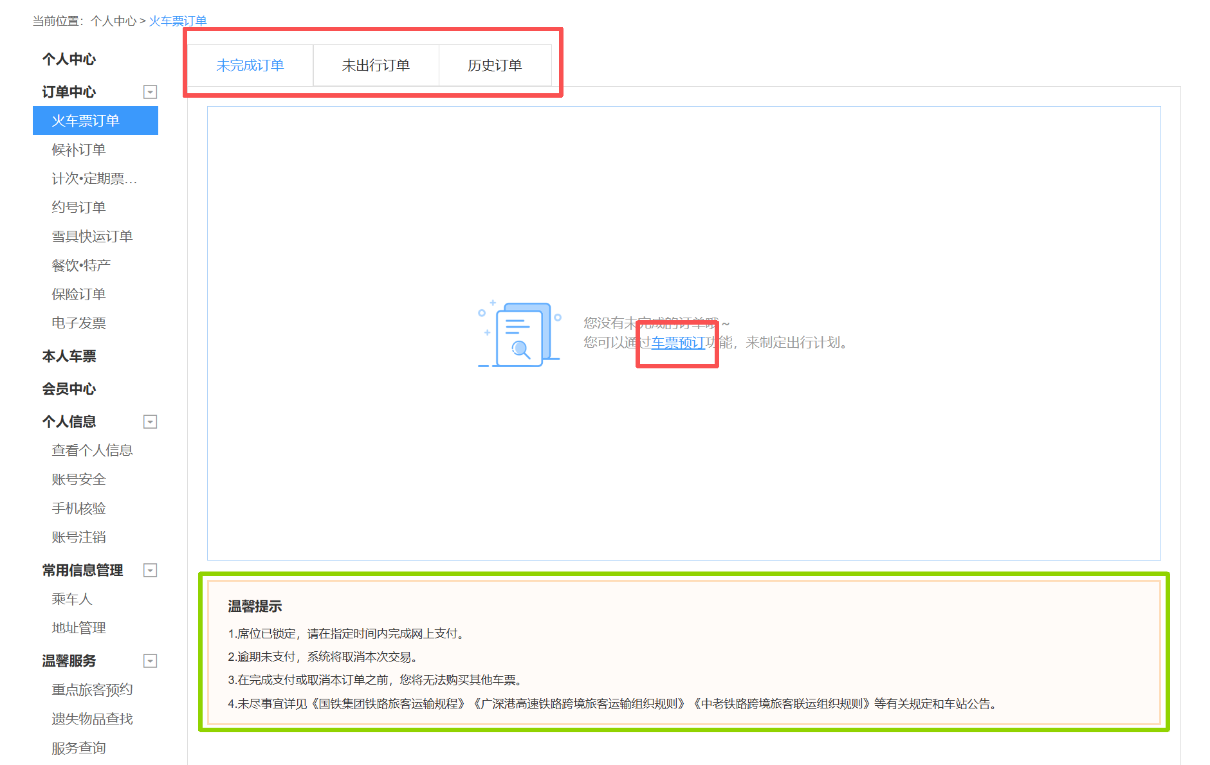
需求提取与异常情况处理
首先观察网站页面，结合自身在该页面下的使用需求以及课程要求，分析功能性组件和信息性组件，如：
其中“未完成订单”，“未出行订单”和“历史订单”三个板块和空置状态下的车票预定跳转接口构成了火车票订单页面的主要功能，下方的“温馨提示”为信息性组件

Slide 5
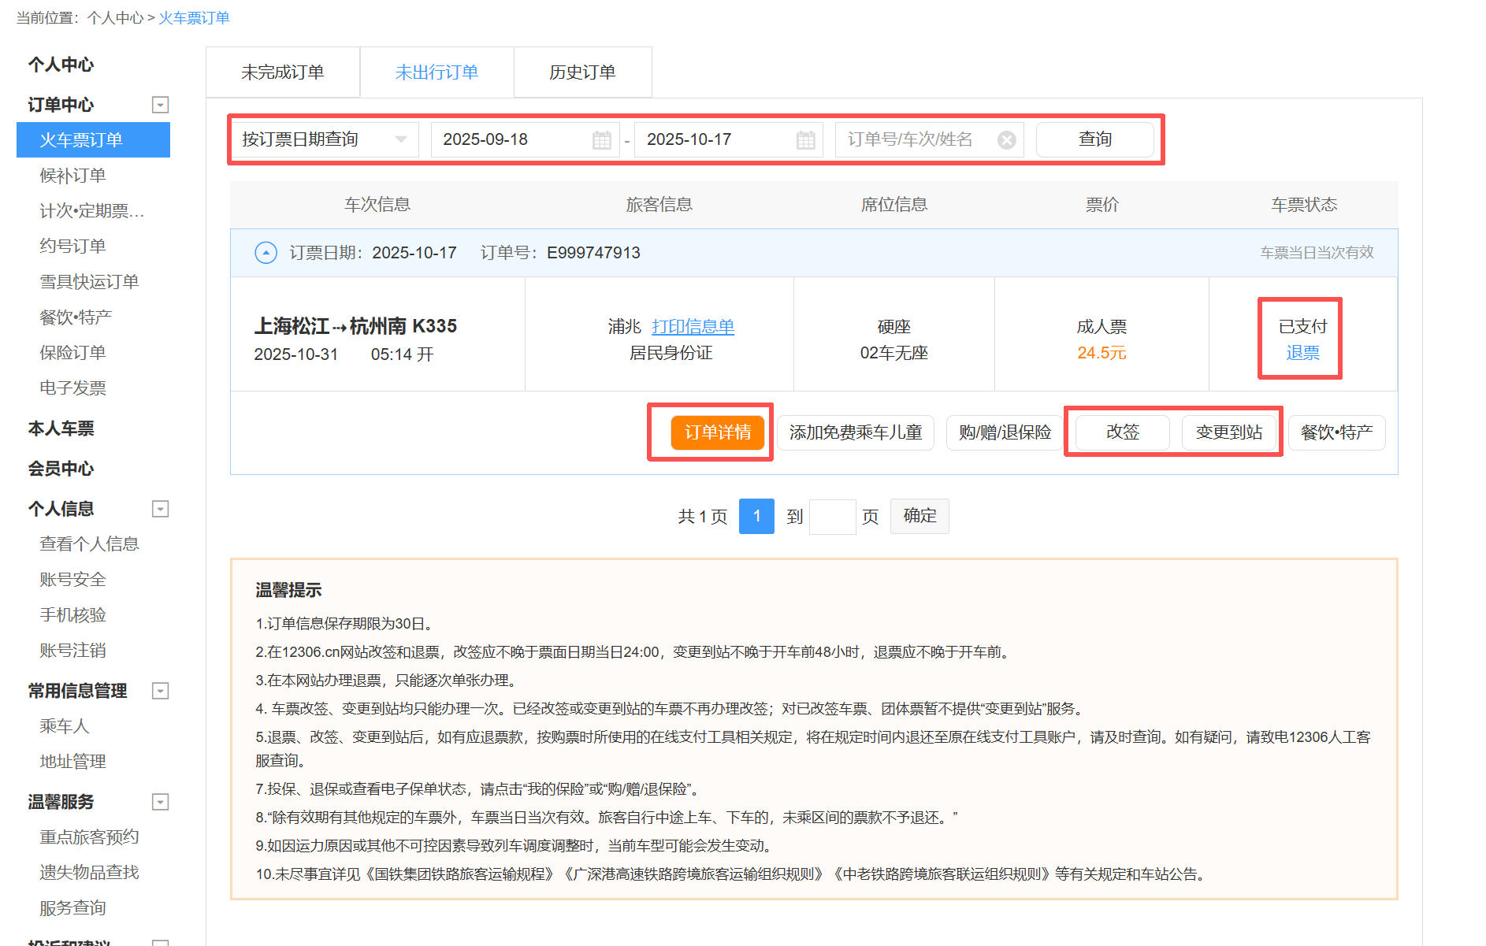
需求提取与异常情况处理
接下来通过与网站交互来分析接口跳转关系，并结合自身实际使用时的目的来提取用户需求，如：
用户在查看“未出行订单”时一般是为了退票或改签，因此该页面中比较重要的需求是提供车票查询以及退改签功能；点击改签按钮应该跳转车票预定首页；点击退票应该显示确认页以及退票手续费等

Slide 6
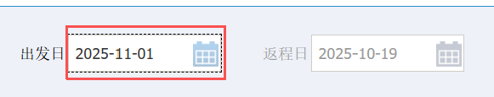
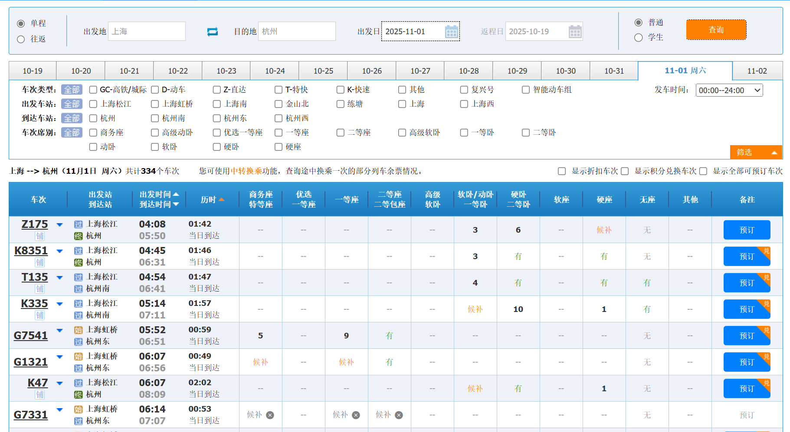
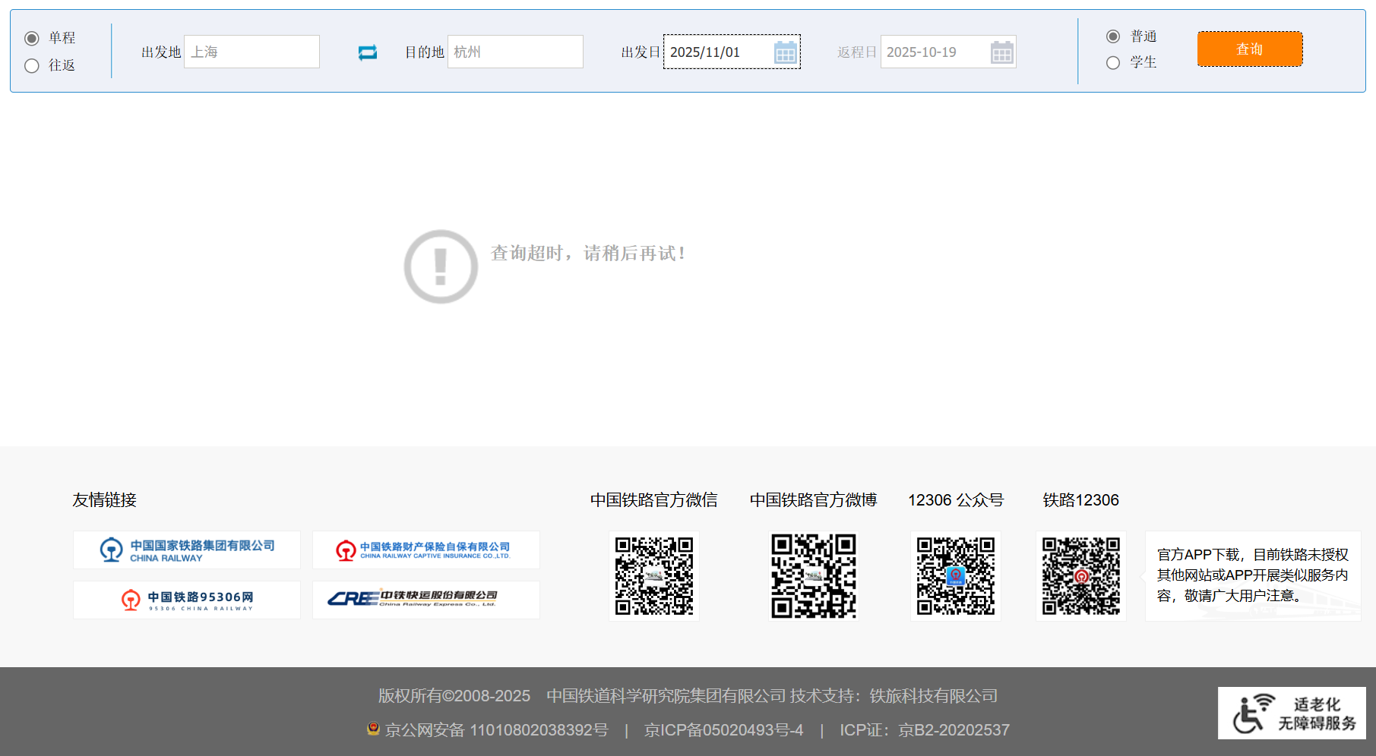
需求提取与异常情况处理
对于可以手动输入的场景，通过输入异常输入来调研当前12306网站对异常情况的处理方式，如：
观察到在车票预定界面，出发日和返程日可以通过日历选择确定，也可以自己手写输入。测试手写输入与日历选择后不同格式的日期，结果为：
日历选择/手写正确格式
输入2025/11/01

Slide 7
目录
网站需求提取
1
需求管理
2
AI实现
3
问题or困难
4
当前效果
5

Slide 8
需求分解
我们将需求分解为三个大方面：
1. 后端数据库实现
2. 查询接口设计
3. 前端UI实现
其中后端数据库包括：
1. 用户账号数据库——对应账号密码的储存、个人信息、乘车人信息、车票信息
2. 车票数据库
查询接口反映了设计UI后不同板块之间的跳转关系和关联情况，我们将其分为三部分：
1. 用户信息管理
2. 车票查询
3. 订单查询与修改

Slide 9
需求分解
需求类型
接口
数据库
登录/注册
用户信息管理
个人信息填写/修改
乘车人信息添加/修改/删除
用户账号数据库
按日期、车次类型、出发站、到达站、车次席位进行检索
车票查询与预定
确认乘车人、支付
车票数据库
订单分类、按日期或乘车人检索
订单查询与修改
退票、改签

Slide 10
场景描述
结合核心功能和UI设计编写用例场景，如：
Given
When
Then
用户未登录
点击“我的12306”
跳转登录页
用户已登录
点击“我的12306”
跳转“个人中心”首页
跳转“未完成订单”，显示为空并提供跳转车票预定板块的接口
当前无未完成订单
点击“火车票订单”
跳转“未完成订单”，显示未完成支付的车票，不提供跳转车票预定板块的接口
当前有未完成订单
点击“火车票订单”

Slide 11
目录
网站需求提取
1
需求管理
2
AI实现
3
问题or困难
4
当前效果
5

Slide 12
核心流程是测试驱动开发 ，但每个环节都由AI深度参与：
1
需求场景化：将模糊的需求转化为AI可理解的、结构化的Given-When-Then场景并生成代码。1
2
生成测试：基于场景，让AI优先生成可执行的测试用例（API测试或UI测试）。
3
修改代码：根据未通过的测试样例进行代码调试。
4
集成与迭代：将代码合并入库，并为下一个功能重复此流程。

Slide 13
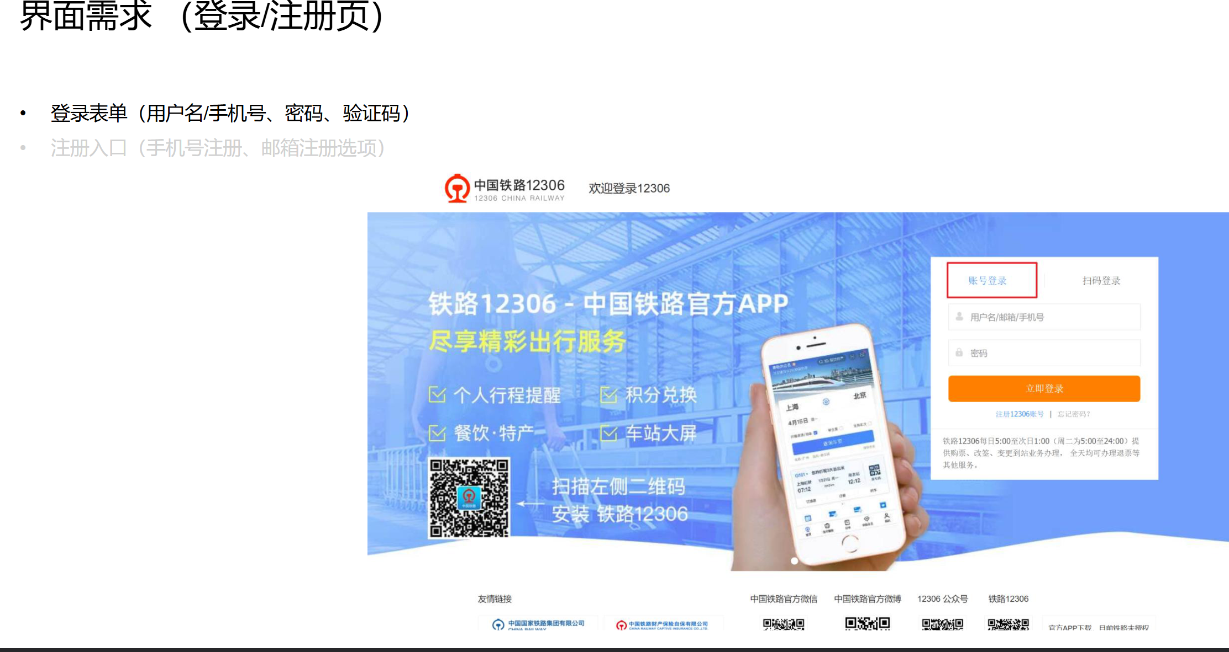
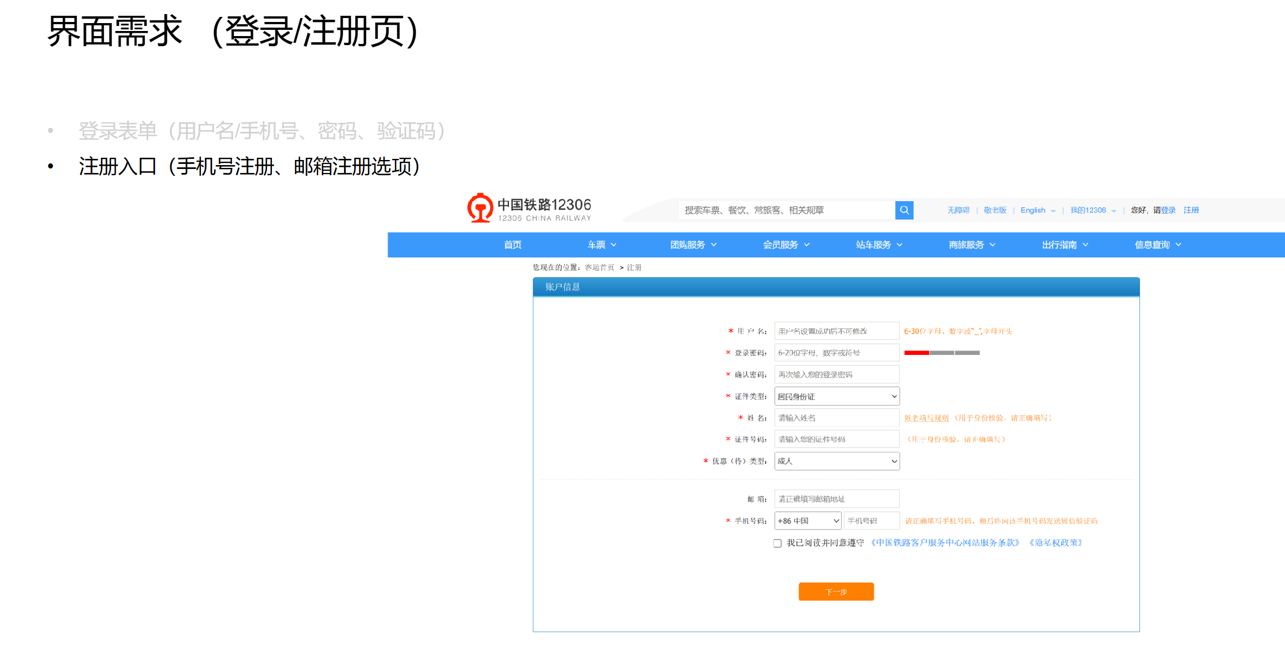
借助AI实现12306项目需求的具体流程与提示词
我们将以项目大纲中的核心功能模块“登录与注册” 为例，展示一个完整的AI协作实现流程。

Slide 14
第一步：需求提取与场景化
出发点和思考
示例提示词：编写核心功能场景
首先，我们需要将项目大纲中“通过账号密码登录”这个功能点 ，结合课程中讲到的功能性/非功能性需求和Gherkin场景描述语言 ，细化为AI可以理解的结构化场景。
Requirements.md:
1. 首页
1.1 页面结构
1.2 跳转逻辑
2. 登录页
2.1 页面结构
2.2 登陆场景
2.2.1 用户输入不完整信息
scenario:
**Given**
**When**
**Then**
….

Slide 15
第二步：生成接口与测试
出发点和思考
示例提示词：设计API接口和生成测试代码
根据“测试驱动开发”的理念，以及第一步得到的结构化场景，先设计出前后端通信的API契约，然后直接生成用于验证UI行为的测试脚本。
基于以上关于“用户登录”的Gherkin场景，请完成以下两个任务：
1. 设计API接口：为“主场景”（用户成功登录）设计一个后端的 API接口。请明确定义HTTP方法、URL、请求参数和成功的JSON响应数据结构。
2. 生成GUI测试脚本：同样针对“主场景”，请使用Playwright框架编写一个Python GUI测试脚本。该脚本需要自动化执行：
* 访问12306的登录页面 。
* 在账号输入框填入一个有效的手机号。
* 在密码输入框填入对应的密码。
* 点击“登录”按钮 。
* 最后，断言（assert）页面已成功跳转，并且页面上出现了个人中心或欢迎信息。

Slide 16
第三步：修改实现代码
出发点和思考
示例提示词：根据业务表现改善代码
在前两步提供API设计和测试用例的基础上，根据未通过样例进行代码修改。
在保持其余UI和功能不变的基础上，改善实现以下场景处理：
Scenario:…
**Given**:…
**When**:…
**Then**:…
….

Slide 17
第四步：迭代与集成
集成
完成一个功能的开发（如登录）后，我们会将生成的代码（包括实现代码和测试代码）通过Git提交到一个新的feature分支 ，然后发起一个Pull Request进行代码审查，最终合并到主开发分支 。
迭代
接下来，我们会为项目大纲中的下一个核心功能模块，比如“车票查询与筛选” ，重复上述从第一步到第四步的整个流程，实现增量开发。

Slide 18
目录
网站需求提取
1
需求管理
2
AI实现
3
3
问题or困难
4
4
当前效果
5

Slide 19
问题与困难
1
问题1：语言表述本身具有模糊性。
由于语言描述具有模糊性，将对当前某个功能或GUI界面的详细描述投给AI，AI很可能会生成一份执行后符合文字描述，但与自己的期望结果截然不同的代码文件。在初步生成后，往往需要进一步的文字描述进行规范和引导，才能生成符合理想的结果。这个细调的过程往往需要大量的时间成本花费。
2
问题2：待实现功能和接口的复杂性。
虽然要实现的功能与真实的12306网站相比已经少了很多，但是不同页面之间的跳转，接口的设置，对异常输入情况的处理，仍然是相当复杂的；因此，我们自然也就不可能仅在三两次后就能搞定所有正确的接口设置和异常处理，还需要后续进行不断的补充和细化。

Slide 20
问题与困难
3
问题3：AI的“幻觉”和不专业性
AI有时会编造一些看似合理但与12306实际业务不符的服务，或者“自以为是”地补充一些在需求文档中并未提及的接口和功能。此外，AI也并不了解学生票、候补订单等复杂的中国铁路特有规则，在实际运行的时候往往会生成无法正确执行的功能代码。
4
问题4：AI的“遗忘”
如果一次性给AI过多的需求描述，AI往往会发生较为严重的“遗忘”。比如，在此前初步生成包含第一个需求的项目前后端代码时，除需求文档外还投喂了首页、需求页、注册页的网页样式图片；最终执行完成后，AI完全“忘记”了要按所给的网页样式生成GUI，而是生成了与预期截然不同的界面样式。

Slide 21
目录
网站需求提取
1
需求管理
2
AI实现
3
3
问题or困难
4
4
当前效果
5

Slide 22
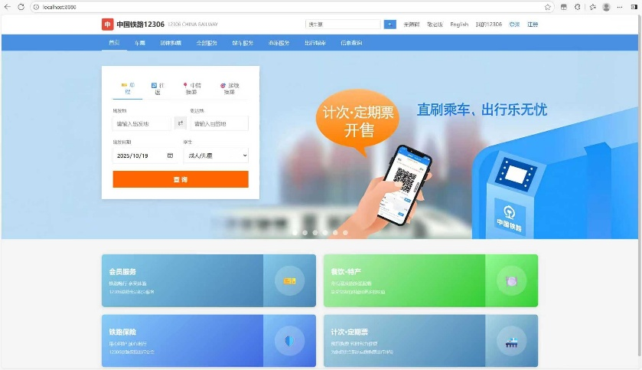
当前效果

Slide 23
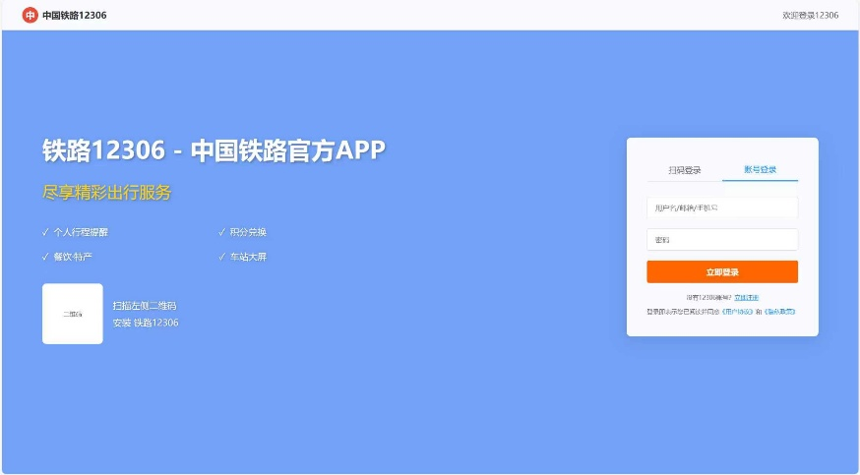
当前效果

Slide 24
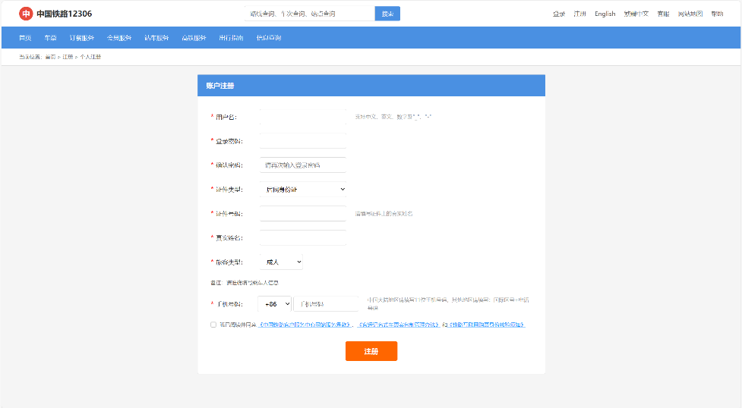
当前效果

Slide 25

谢谢！
XXXXX答辩，如果不需要可以删除

